Slide 1
Devinez : les mots interrogatifs
Où | Quel | Qui
Que | Quoi | Combien
Comment | Quand | Pourquoi

Slide 2
Les trois styles de questions
INTONATION : Sujet + verbe + ce qui reste + (mot interrogatif si nécessaire) + ?
Ex : Tu fais du magasinage à la Baie d’Hudson avec qui?
INVERSION : (Mot interrogatif si nécessaire) + verbe + - + sujet + ce qui reste + ?
Ex : Avec qui fais-tu du magasinage à la Baie d’Hudson?
EST-CE QUE : (Mot interrogatif si nécessaire) + est-ce que + sujet + verbe + ce qui reste + ?
Ex : Avec qui est-ce que tu fais du magasinage à la Baie d’Hudson?

Slide 3
Vous parlez italien.
Intonation: Vous parlez italien?
Inversion: Parlez-vous italien?
Est-ce que: Est-ce que vous parlez italien?
Israel et Griselda travaillent très fort.
Intonation: Israel et Griselda travaillent très fort?
Inversion: Travaillent Israel et Griselda très fort? / travaillent-ils très fort?
Est-ce que: Est-ce qu’Israel et Griselda travaillent très fort?

Slide 4
Nous avons mangé de la nourriture italienne.
Intonation: Nous avons mangé de la nourriture italienne?
Inversion: Avons-nous mangé de la nourriture italienne?
Est-ce que: Est-ce que nous avons mangé de la nourriture italienne?
Tu manges (quoi)
Tu manges quoi?
Tu danses (où)
Tu danses où?

Slide 5
Questions – les couleurs chez vous
En petits groupes, préparez 4 questions pour vos collègues à propos des couleurs chez eux.
  2 questions avec un mot interrogatif
  2 questions dont la réponse est « oui/non »
Exemple:
Quelle est la couleur de ta porte?
As-tu une tasse verte?
Vocabulaire:
la porte
La tasse
Le frigo
Le canapé, Le fauteuil
Le mur
La table
Le tableau = painting, whiteboard/blackboard
La fenêtre
Le lit
  La couverture

Slide 6
Quelle est la couleur de ta table?
Quelle est la couleur de votre table?
Quelle est la couleur de la table chez toi?
Quelle est la couleur de la table chez vous?
Quelle est la couleur d’une table chez vous?
Quelle est la couleur des tables chez vous?

Slide 7
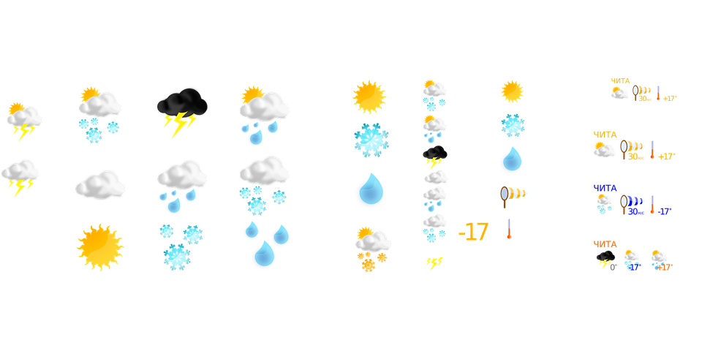
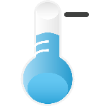
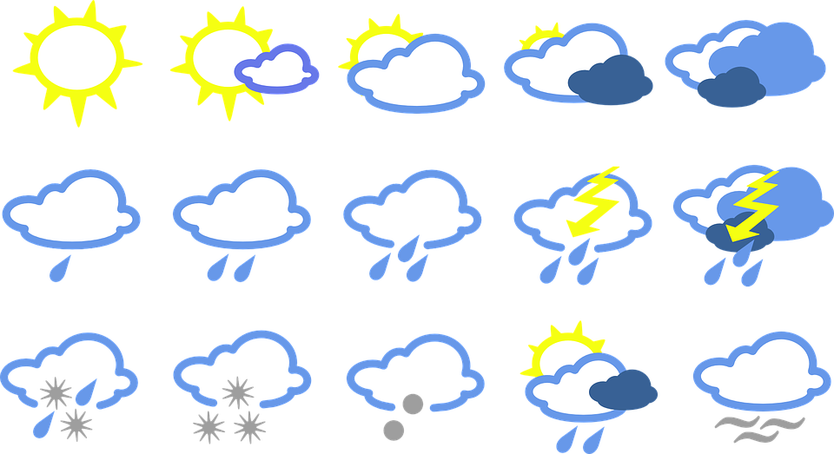
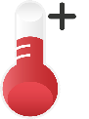

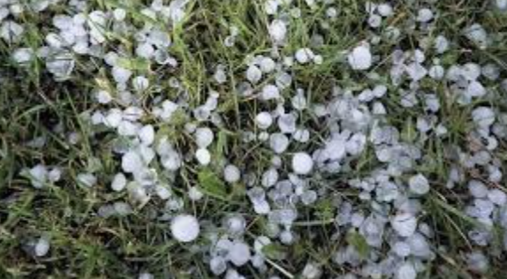
La météo – quel temps fait-il?
Il neige.
Il fait soleil.
Il y a du soleil.
Il fait (très) chaud.
C’est partiellement nuageux.
C’est partiellement ensoleillé.
C’est nuageux.
Il grêle.
Il fait (très) froid.
Il fait frais.
Il pleut.
Il fait tempête.
Il y a un orage.
Il y a du brouillard.
Il vente.
Il y a du vent.

Slide 8
La température
Au Canada, on utilise Celsius. °C = degrés Celsius ​
Exemple : Il fait 10°C (dix degrés Celsius).​
Températures négatives (ex: -15°C): il faut dire moins: Moins quinze degrés Celsius
Maximale et minimale:
La température maximale prévue est de 20°C (vingt degrés Celsius). ​
La température minimale prévue est de -3°C (moins trois degrés Celsius)

Slide 9
Questions – la météo
Quelle est la température à Winnipeg?
Quel temps fait-il à Toronto?
Quelle est la température à Vancouver?
Quel temps fait-il à Montréal?
Fait-il beau à Yellowknife?
Fait-il beau à Edmonton?
Aimes-tu la pluie?
Aimes-tu les tempêtes?
Aimes-tu la neige?

Slide 10
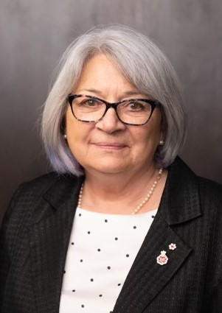
Mary Simon
Écrivez quatre questions à propos de Mary Simon
Mary Simon est née le 20 août 1947.
Mary Simon est née à Kangiqsualujjuaq, au Nunavik (Québec).
Mary Simon a une fille et deux fils.
Mary Simon est la Gouverneure générale du Canada.
  Elle est devenue Gouverneure générale le 26 juillet 2021.
Justin Trudeau a nominé Mary Simon pour le poste de gouverneure générale.
  La Reine Élisabeth II a approuvé la nomination.
This Photo by Unknown Author is licensed under CC BY-SA

Slide 11
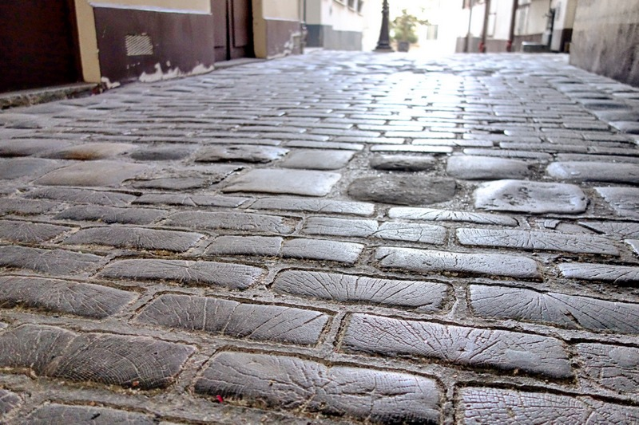
La comédie en français
Vocabulaire:
Tuer (me tue)
Se balader
Talons
Les pavés
https://www.youtube.com/shorts/yKdJFpkdo5g

